Slide 1

IDENTIFIKAČNÍ STUDIE BROWNFIELDŮ
Autor bakalářské práce: Aneta Bartáková
Vedoucí bakalářské práce: Ing. Zuzana Kramářová Ph.D.
Oponent bakalářské práce: Ing. Adam Záruba
České Budějovice, leden 2018

Slide 2
OBSAH
Motivace a důvody k výběru tématu
Cíl práce
Výzkumné otázky
Použité metody
Dosažené výsledky
Závěrečné shrnutí
Doplňující otázky vedoucí práce
Doplňující otázky oponenta práce

Slide 3
Motivace a důvody k výběru tématu
Osobní zájem
Aktuální téma
Mála informovanost veřejnosti
Problematika se dotýká celého okolí

Slide 4
CÍL PRÁCE
Lokalizace brownfieldů v řešeném území
Vytvoření katalogu
Dokumentace brownfieldů

Slide 5
VÝZKUMNÉ OTÁZKY
V jakém katastrálním území se nachází největší počet brownfieldů?
Který typ brownfieldů převažuje v katastrálních územích?
Převažuje více brownfieldů ve veřejném nebo soukromém vlastnictví?

Slide 6
POUŽITÉ METODY
Analýza území - sběr informací, územně plánovací dokumentace
Pozorování
Příprava katalogu
Průzkum území
Rozhovor s majitelem brownfieldu

Slide 7
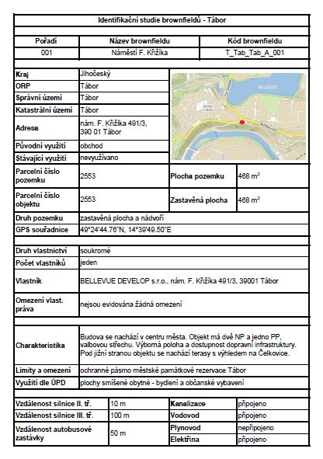
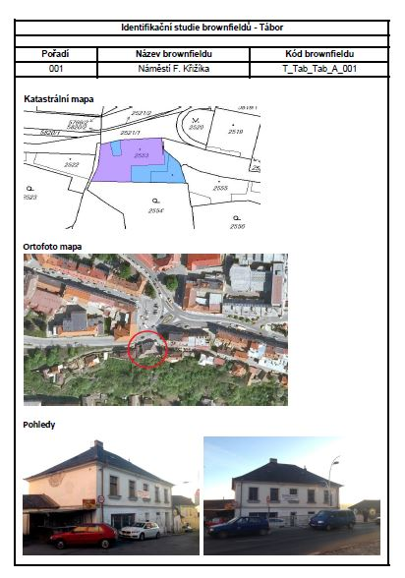
DOSAŽENÉ VÝSLEDKY
Katalogový soubor
Ucelená databáze
Investiční příležitost
Zmapování území

Slide 8
ZÁVĚREČNÉ SHRNUTÍ
Prohloubení dosavadních znalostí
Získání nových znalostí
Cíl práce naplněn

Slide 9
Doplňující otázky
Vedoucí práce: Ing. Zuzana Kramářová Ph.D.
V práci píšete, že největší procento brownfieldů leží v k.ú. Tábor - rozveďte, proč tomu tak je a zda tomu tak bude i ve vztahu počtu brownfieldů na plochu k.ú.
Vaše práce se zabývá jednostupňovým katalogem. Proč jste se pro něj rozhodla a bylo by možné využít vícestupňový katalog - jak by byl u vašeho řešeného území koncipován.

Slide 10
Doplňující otázky
Oponent: Ing. Adam Záruba
V případě řešení lokalit brownfields existuje jako krajní řešení úplná asanace lokality a její převedení na trvale nezastavěnou/nezastavitelnou plochu (veřejná či krajinná mimolesní zeleň, lesní půda, zemědělská půda, vodní plocha, přírodní či přírodě blízká plocha apod.). Pro které typy brownfieldů nebo pro které situace je takové řešení vhodné?
Dokážete si vybavit konkrétní příklady, kde je takové řešení vhodné nebo kdy bývá nebo bylo použito? Navrhla byste takové řešení pro některý z Vámi vytipovaných brownfieldů?
Máte ve Vámi vypracovaném souboru brownfieldů vytipovány takové objekty, které by v rámci regenerace měly být rozhodně zachovány a rekonstruovány citlivě vůči jejich původní podobě, a kde by měla být vyloučena revitalizace lokality formou demolice a využití uvolněného pozemku pro nové účely, popř. formou zásadní přestavby objektu?

Slide 11
DĚKUJI ZA POZORNOST
Aneta Bartáková

